Slide 1
L’AVENT
J
o
i
e
« Elle enfantera un fils, qu’elle appellera Emmanuel:
c’est-à-dire Dieu-avec-nous. »

Slide 2
Chant d’ouverture
Notes:
On insère ici les paroles du chant (mêmes police et taille) en ajoutant des diapos si nécessaire.

Slide 3
Première Lecture
J
o
i
e
Lecture du livre du prophète Isaïe
Parole de Seigneur.
Nous rendons gloire à Dieu.
Notes:
https://www.istockphoto.com/be/vectoriel/vierge-marie-avec-lenfant-jésus-et-le-saint-esprit-gm895836756-247462501

Slide 4
Psaume 23
J
o
i
e
R: Qu’il vienne, le Seigneur : C’est lui, le roi de la gloire !

Slide 5
Acclamation
J
o
i
e
Notes:
On insère ici les paroles de l’acclamation – Alléluia (mêmes police et taille) en ajoutant des diapos si nécessaire.

Slide 6
Évangile
J
o
i
e
Le Seigneur soit avec vous.
Et avec votre esprit.
Évangile de Jésus
Christ selon saint Luc
Gloire à toi, Seigneur!
Acclamons la Parole de Dieu.
Louange à toi, Seigneur Jésus.
Notes:
https://www.123rf.com/photo_92334685_stock-vector-hand-drawn-vector-ink-illustration-or-drawing-of-virgin-mary-and-gabriel-angel-in-annunciation-scene.html?fromid=N1FzbXJ2eXJjdDBZTHh0SWY3Z3NiQT09

Slide 7
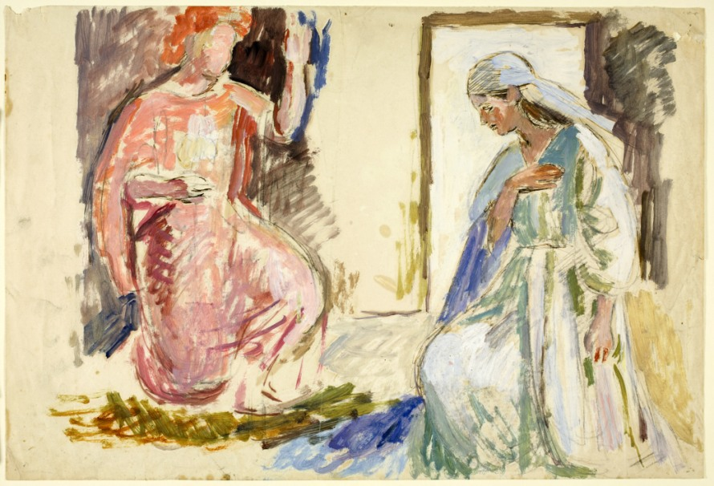
Réflextion
Notes:
http://www.berwickchurch.org.uk/the%20annunciation.html

Slide 8
Prière universelle
J
o
i
e
Tu as envoyé Gabriel pour annoncer à Marie la venue du Prince de la Paix. Que l’Église soit toujours un modèle de paix et de justice pour la construction du Royaume de Dieu, nous t’en prions.
Jésus, Fils de Marie, écoute-nous.

Slide 9
Prière universelle
J
o
i
e
Tu as préparé Marie pour accueillir ton Fils. Que les dirigeants du monde ouvrent leurs frontières à tous ceux et celles qui ont besoin d’une terre d’accueil, nous t’en prions.
Jésus, Fils de Marie, écoute-nous.

Slide 10
Prière universelle
J
o
i
e
Tu as permis à Marie de répondre dans la joie et la liberté à ton invitation. Que notre communauté scolaire annonce la naissance et la venue de Jésus parmi nous à travers nos gestes et nos paroles, nous t’en prions.
Jésus, Fils de Marie, écoute-nous.

Slide 11
Prière universelle
J
o
i
e
Tu as su inspirer la confiance de Marie. Que nos familles cheminent afin de croire que tu les aimes et être convaincus que tout est possible à travers toi, nous t’en prions.
Jésus, Fils de Marie, écoute-nous.

Slide 12
Prière universelle
J
o
i
e
Tu as envoyé ton esprit sur Marie. Que nous soyons remplis de l’Esprit Saint afin d’être au service des personnes qui nous entourent, nous t’en prions.
Jésus, Fils de Marie, écoute-nous.

Slide 13
J
o
i
e
Notre Père

Slide 14
Chant d’envoi
Notes:
On insère ici les paroles du chant (mêmes police et taille) en ajoutant des diapos si nécessaire.

